Slide 1
Од скица до отпечаток во линорезот – Брод на немирно море
Ликовно образование
VII одд
ОУ„Гоце Делчев“ Битола
Ликовен педагог Кристина Стојанова
kristina140476@yahoo.com

Slide 2
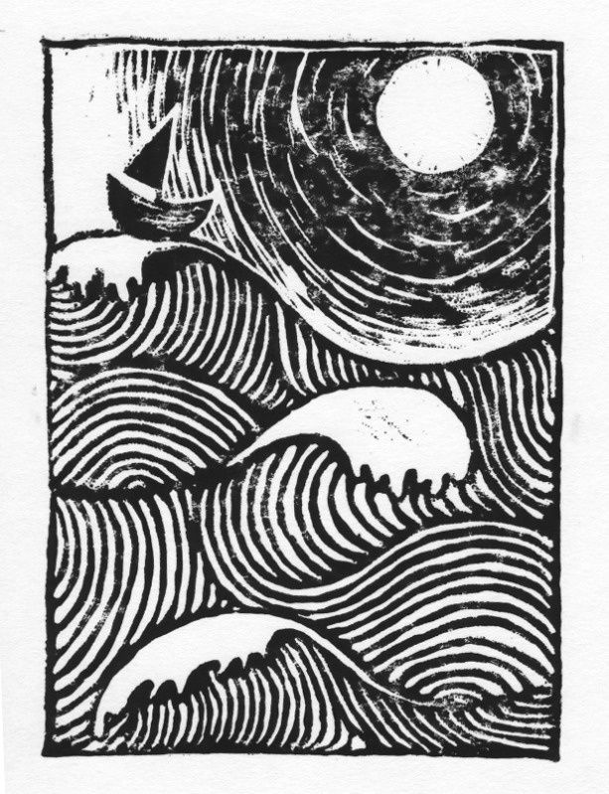
Линорезот е графичка техника на висок печат. Како подлога за печатење се користи линолеум кој се длаби со специјални глета. Оваа техника овозможува претставување на контраст на црно – бели површини, црни линии на бела подлога и бели линии на црна подлога. Постапката на изработка на линорезот од скица до отпечаток можете да ја видите на следните видеа: https://www.youtube.com/watch?v=udN-CVIzKXM https://www.youtube.com/watch?v=ZhtnSImHauA

Slide 3
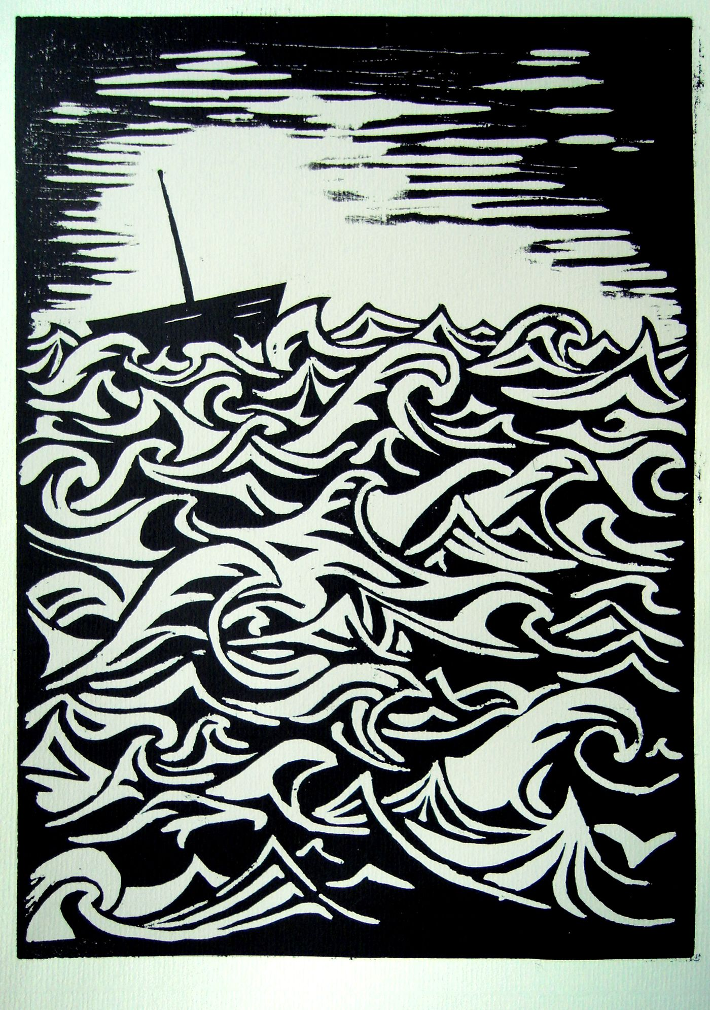
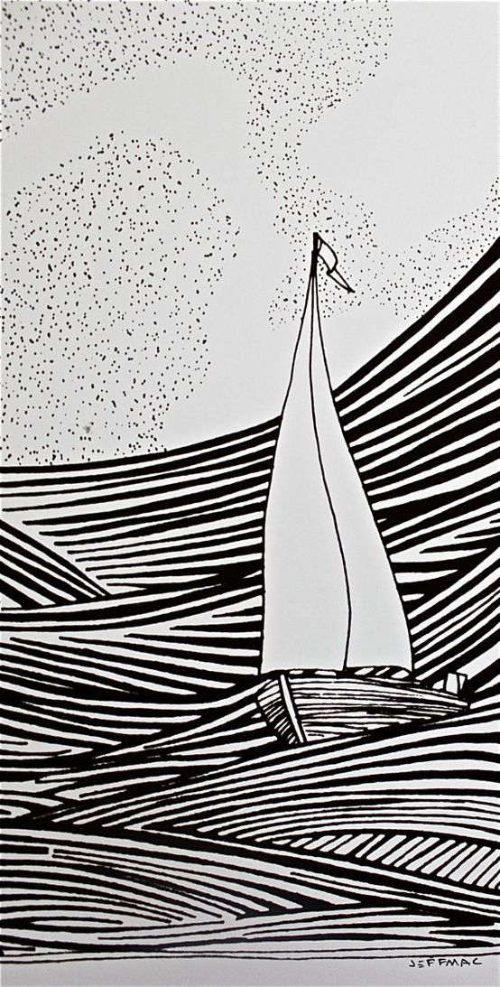

Slide 4
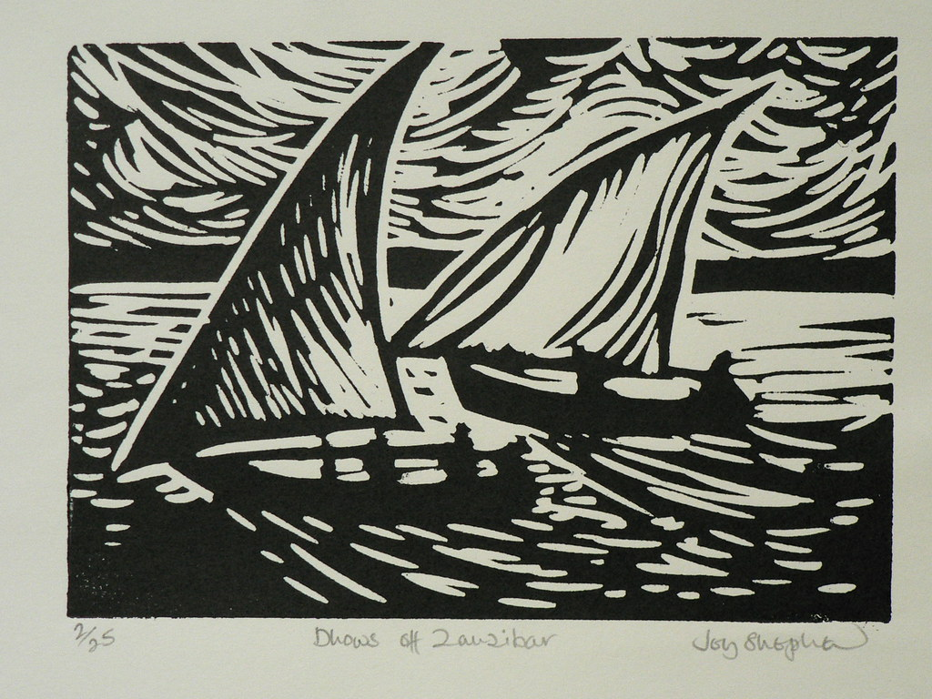
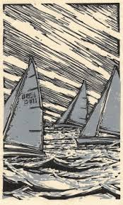
Цел:
Да ја научиме постапката како да стигнеме од скица до отпечаток во графичката техника линорез;
Мотив: Брод на немирно море; Материјали и техники: Хартија, индиго, линолеум, глета;

